Slide 1


TASK 1
CLASIFICARE BINARA CATS-VS-DOGS
WWW.REALLYGREATSITE.COMHTTPS://WWW.KAGGLE.COM/DATASETS/SHAUNTHESHEEP/MICROSOFT-CATSVSDOGS-DATASET
01

Slide 2

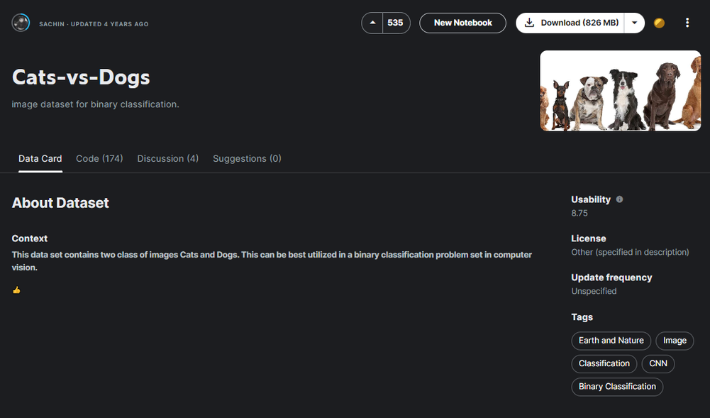
DESCRIERE SET DE DATE
Dataset-ul "Microsoft Cats vs Dogs" pe Kaggle conține 25.000 de imagini cu pisici și câini. Este destinat sarcinilor de clasificare binară a imaginilor, unde scopul este de a identifica corect imaginile ca fiind fie pisici, fie câini. Dataset-ul include un număr egal de imagini din ambele clase, oferind un set de date echilibrat pentru antrenarea și testarea modelelor de învățare automată.
02

Slide 3
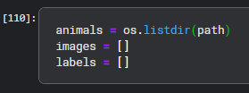
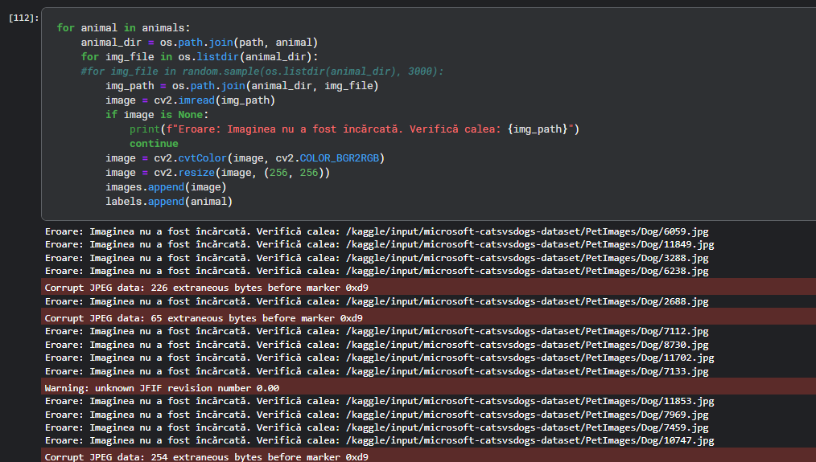
ANALIZA EXPLORATORIE A DATELOR
01
Listarea fișierelor din directoare
02
Parcurgerea directoarelor, imaginilor și verificarea si tratarea imaginilor corupte
Preprocesarea datelor si etichetarea acestora
03
03

Slide 4
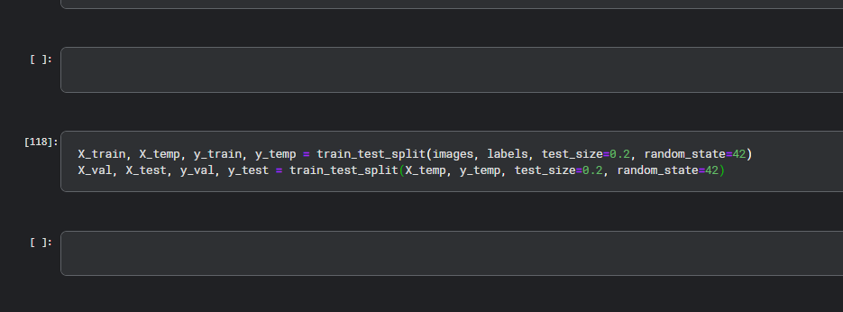
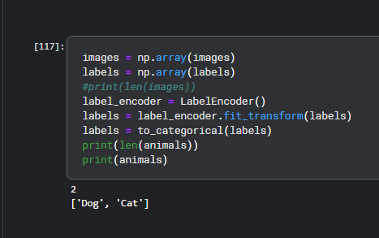
04
Pregătirea datelor
împărțirea datelor în seturi de antrenament, validare și testare
05
04

Slide 5
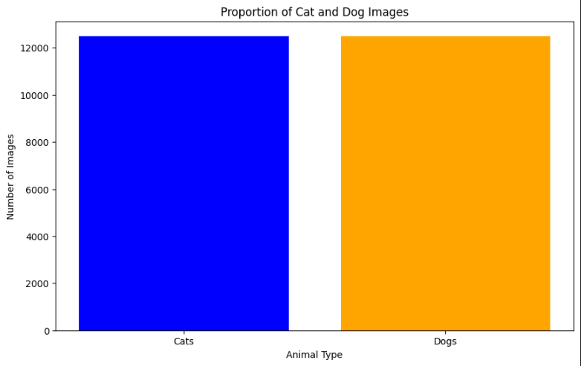
05

Slide 6
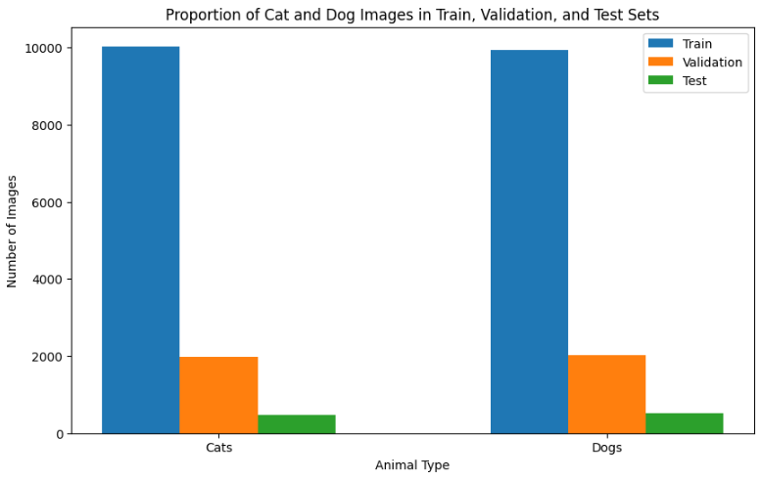
06

Slide 7
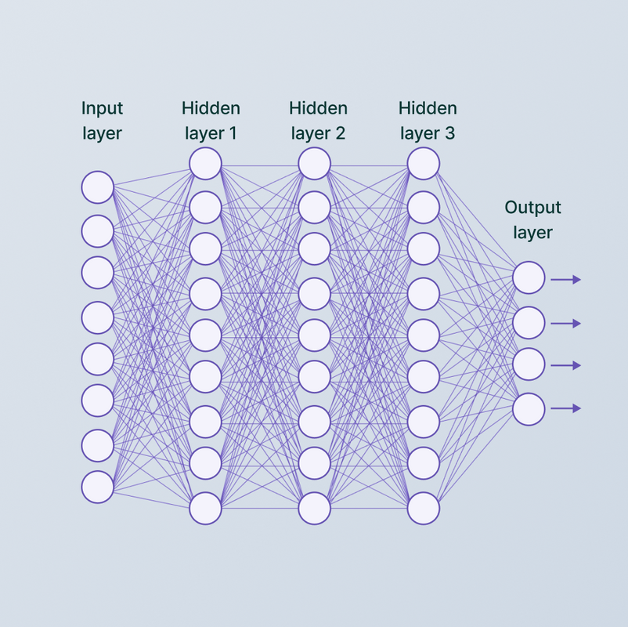
CONVOLUTIONAL NEURAL NETWORK
O rețea neuronală convoluțională (CNN) este un tip de rețea neuronală profundă, utilizată în special pentru analiza imaginilor. CNN-urile sunt formate din straturi convoluționale, straturi de pooling (subsampling) și straturi complet conectate (fully connected).
07

Slide 8
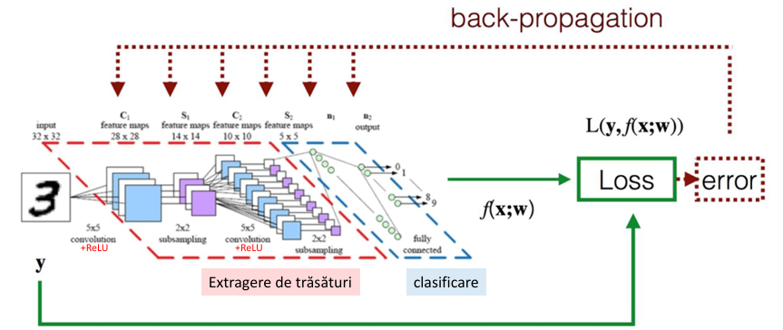
STRUCTURA GENERALĂ A UNUI CNN
Straturile Convoluționale:
Se aplica filtre (kernels) pe imagine pentru a extrage caracteristici locale, precum margini, colțuri și texturi.
Operația de convoluție reduce dimensiunea imaginilor, păstrând în același timp informațiile esențiale.
01
Straturile de Pooling:
Reduc dimensiunea datelor (dimensionalitate) prin operații precum max pooling sau mean pooling
Aceste straturi ajută la reducerea suprapunii și îmbunătățesc generalizarea modelului.
02
Straturi Complet Conectate (Fully Connected):
Fiecare neuron este conectat la toți neuronii din stratul anterior, similar cu rețelele neuronale clasice.
Aceste straturi combină caracteristicile extrase de straturile convoluționale și de pooling pentru a realiza clasificarea finală.
03
08

Slide 9
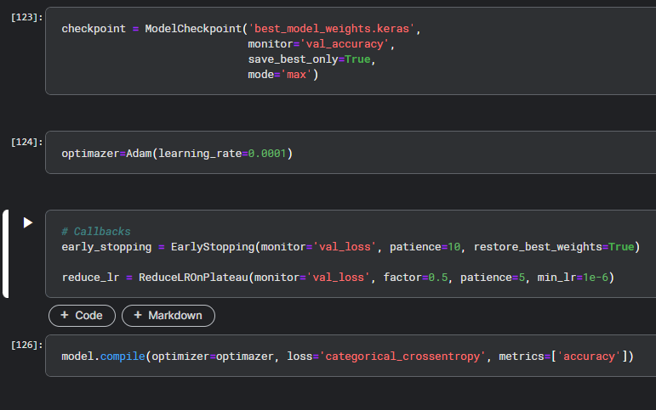
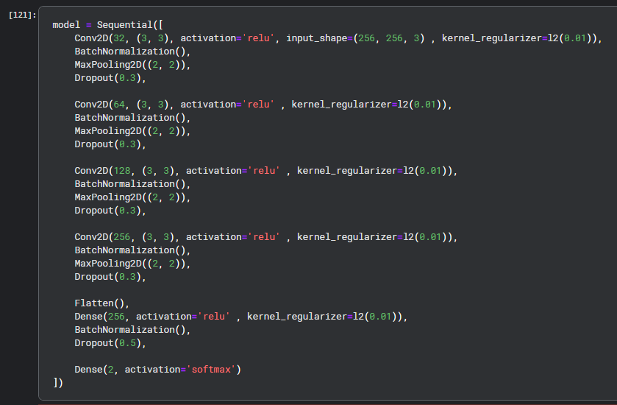
DESCRIEREA IMPLEMENTARII
Conv2D (32, 64, 128, 256 filtre): Extrage caracteristici din imagine folosind filtre de 3x3, cu funcția de activare ReLU.
BatchNormalization: Normalizează ieșirea stratului precedent pentru stabilizarea și accelerarea antrenării.
MaxPooling2D (2x2): Reduce dimensiunea spațială a imaginii, păstrând caracteristicile esențiale.
Dropout (0.3): Reduce suprapotrivirea prin dezactivarea aleatorie a 30% din neuroni.
Flatten: Transformă ieșirea 2D în vector 1D pentru a o introduce în straturile complet conectate.
Dense: Stratul complet conectat cu 256 neuroni, activare ReLU și regularizare L2 pentru a reduce suprapotrivirea.
Strat de ieșire cu 2 neuroni și activare softmax pentru clasificare binară între pisici și câini.
ModelCheckpoint: Salvează cele mai bune greutăți ale modelului pe baza acurateții de validare (val_accuracy). Fișierul de greutăți va fi salvat cu numele best_model_weights.keras.
EarlyStopping: Oprește antrenamentul dacă pierderea de validare (val_loss) nu se îmbunătățește timp de 10 epoci consecutive și restaurează cele mai bune greutăți.
ReduceLROnPlateau: Reduce rata de învățare cu un factor de 0.5 dacă pierderea de validare (val_loss) nu se îmbunătățește timp de 5 epoci consecutive, până la o rată minimă de 1e-6.
09

Slide 10
PREZENTARE REZULTATE.
METRICI DE PERFORMANTA.
10

Slide 11
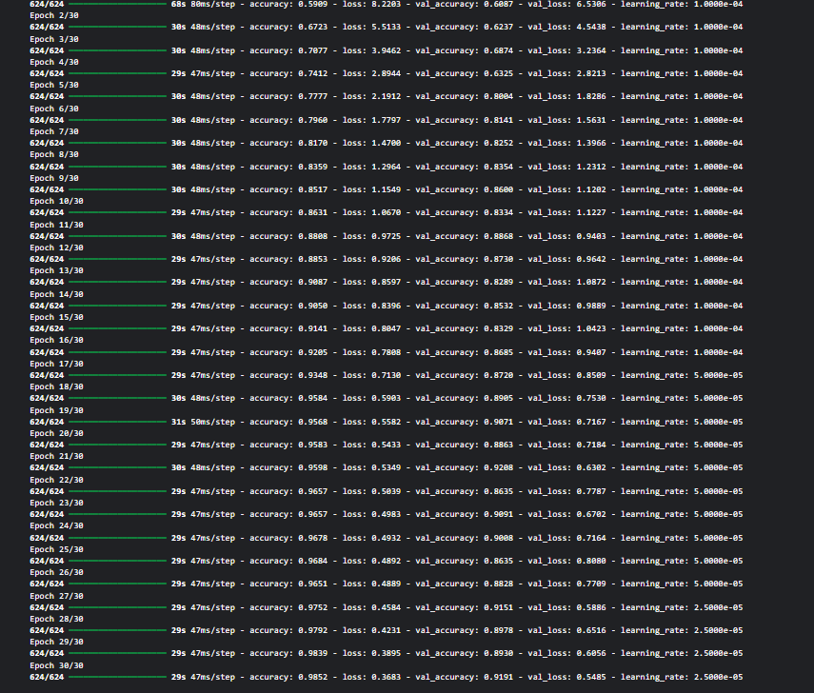
11

Slide 12
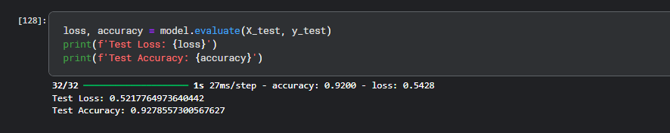
12

Slide 13
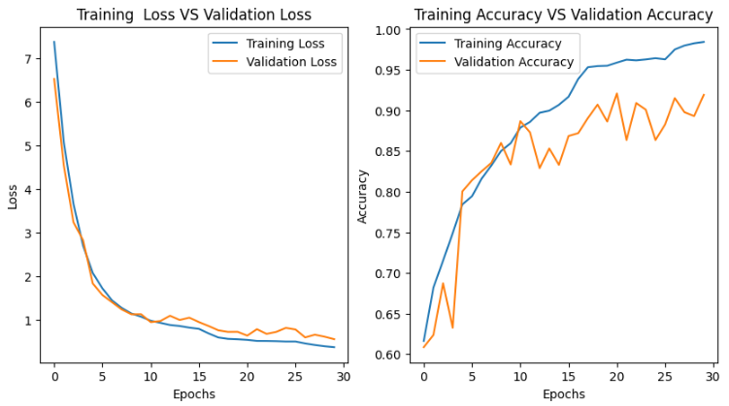
13

Slide 14
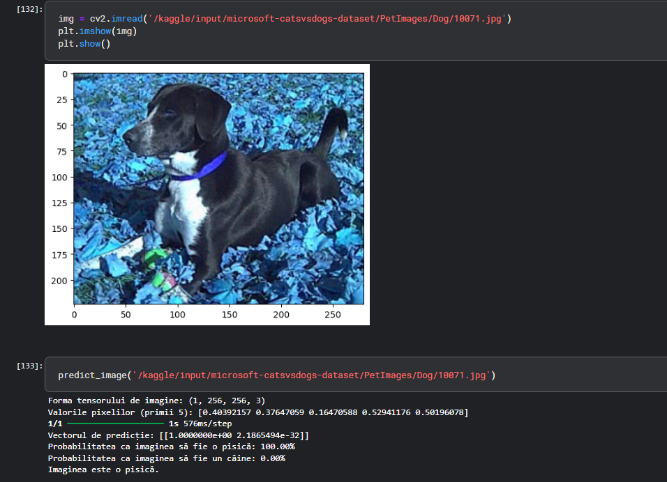
14

Slide 15
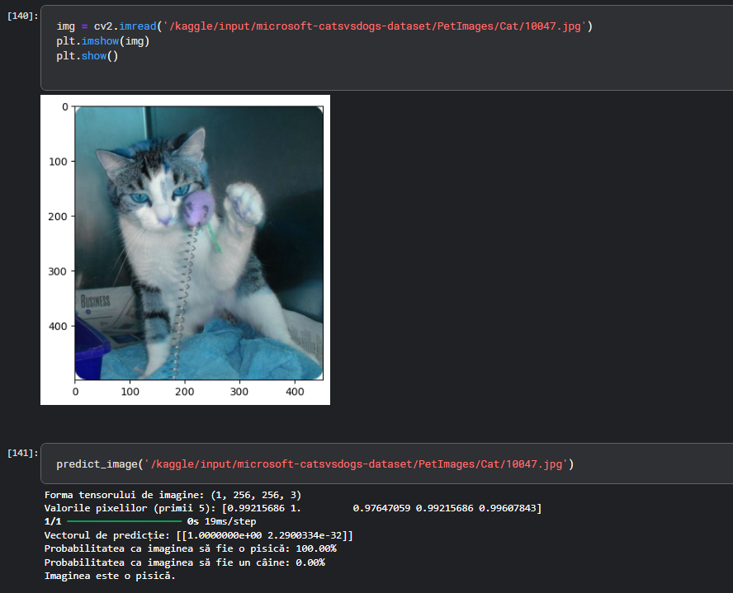
15

Slide 16
VA MULTUMESC!
16

